Slide 1

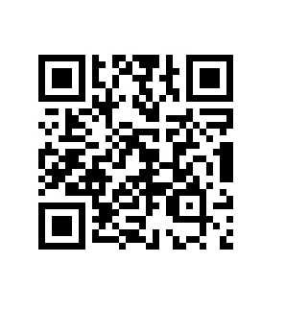
STUDIO DROGON
MVC조
CONTENTS
CONTENTS
CONTENTS
학과
학번
이름
정보통신 201601387 박서현
정보통신 201301496 김택우
컴퓨터 201401905 고정범
QR 코드를 스캔해주세요

Slide 2



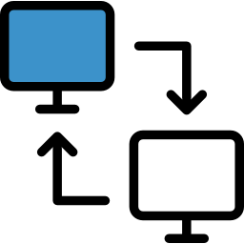
CONTENTS
목차
개요
기획
개발
시연영상

Slide 3



CONTENTS
STUDIO DROGON이란?
개요

Slide 4
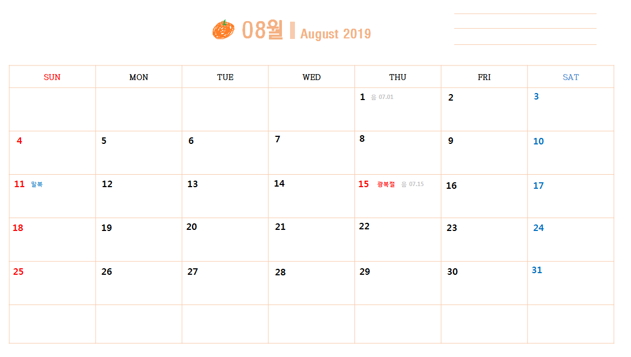
CONTENTS
기획
설계
DB설계
WEB PAGE PRONT
WEB PAGE PRONT
WEB PAGE BACK-END
TEST

Slide 5
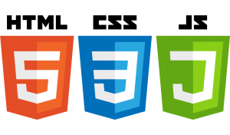








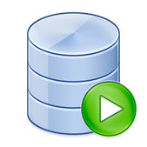

CONTENTS
개발

Slide 6
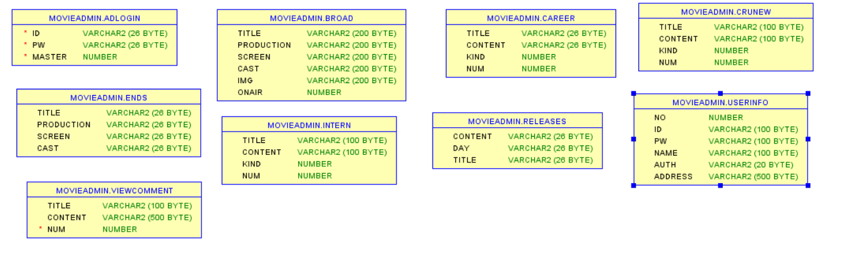
CONTENTS
DB

Slide 7
MVC2
MVC조
STUDIO DROGON
시연 영상 시작

Slide 8

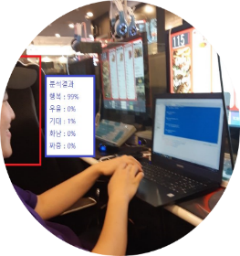
<-
MVC2 “OPEN API＂
코딩이 제일 좋아
지도를 이용하고 싶어서 어떻게 하셨나요?
오전 11:37
카카오 개발자 사이트에서 제공하는 지도 Open Api를 사용했습니다.
오후 12:44
사용하는 방법 어렵지 않아요! 하다가 막히시면 연락주세요☺
오후 12:50
+
☺
#

Slide 9
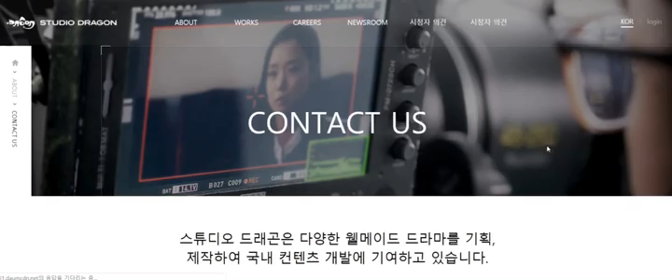

Slide 10

<-
MVC2 “시청자게시판”
영양사
시청자게시판은 무슨 기능이 있나요?
오전 11:37
사용자가 의견을 쓸 수 있는 “시청자 게시판”이 있어요
오후 12:44
영양사
글을 썼다가 수정할 수 있고 삭제할 수 있는 기능이 있습니다.
오후 12:50
우와 한번 해보고 싶어요!!
오후 1:24
+
☺
#

Slide 11
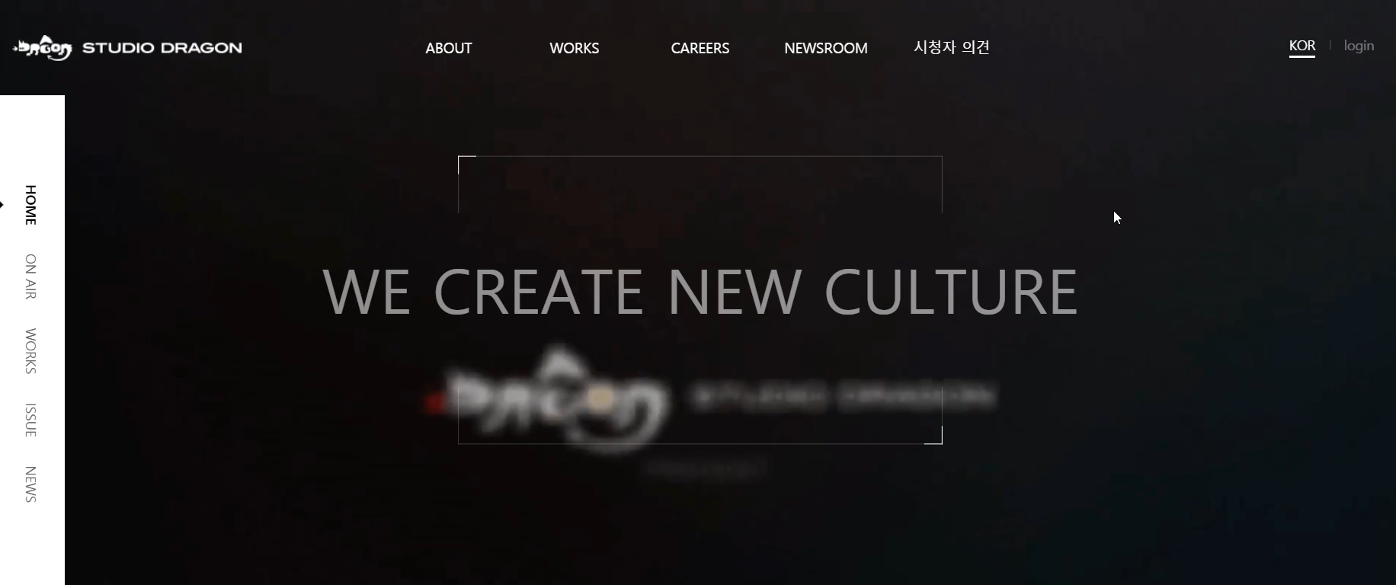

Slide 12
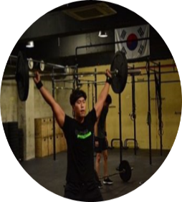
<-
MVC2 “채용공고”
멘탈을 잡자
관리자 페이지에 들어갈 때 “로그인, 회원가입”이 가능한가요?
오전 11:37
네 가능합니다! !
오후 12:44
관리자페이지에서 채용공고올리는
게시판 한번 보실래요?
멘탈을 잡자
오후 12:50
네~ 채용공고 올라오면 사용자페이지도 등록이 되나 궁금해요!!
오후 1:24
+
☺
#

Slide 13
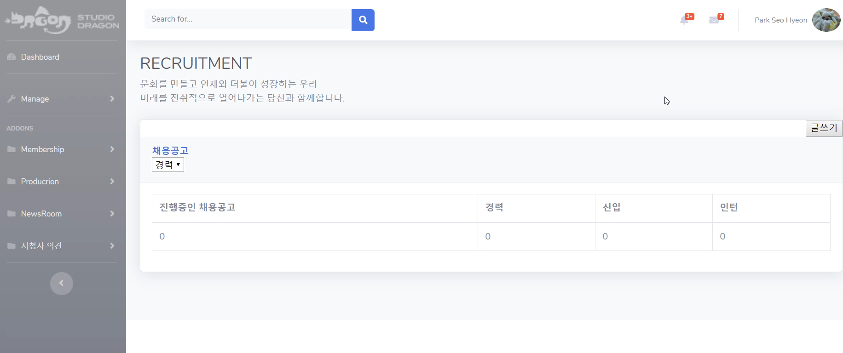

Slide 14
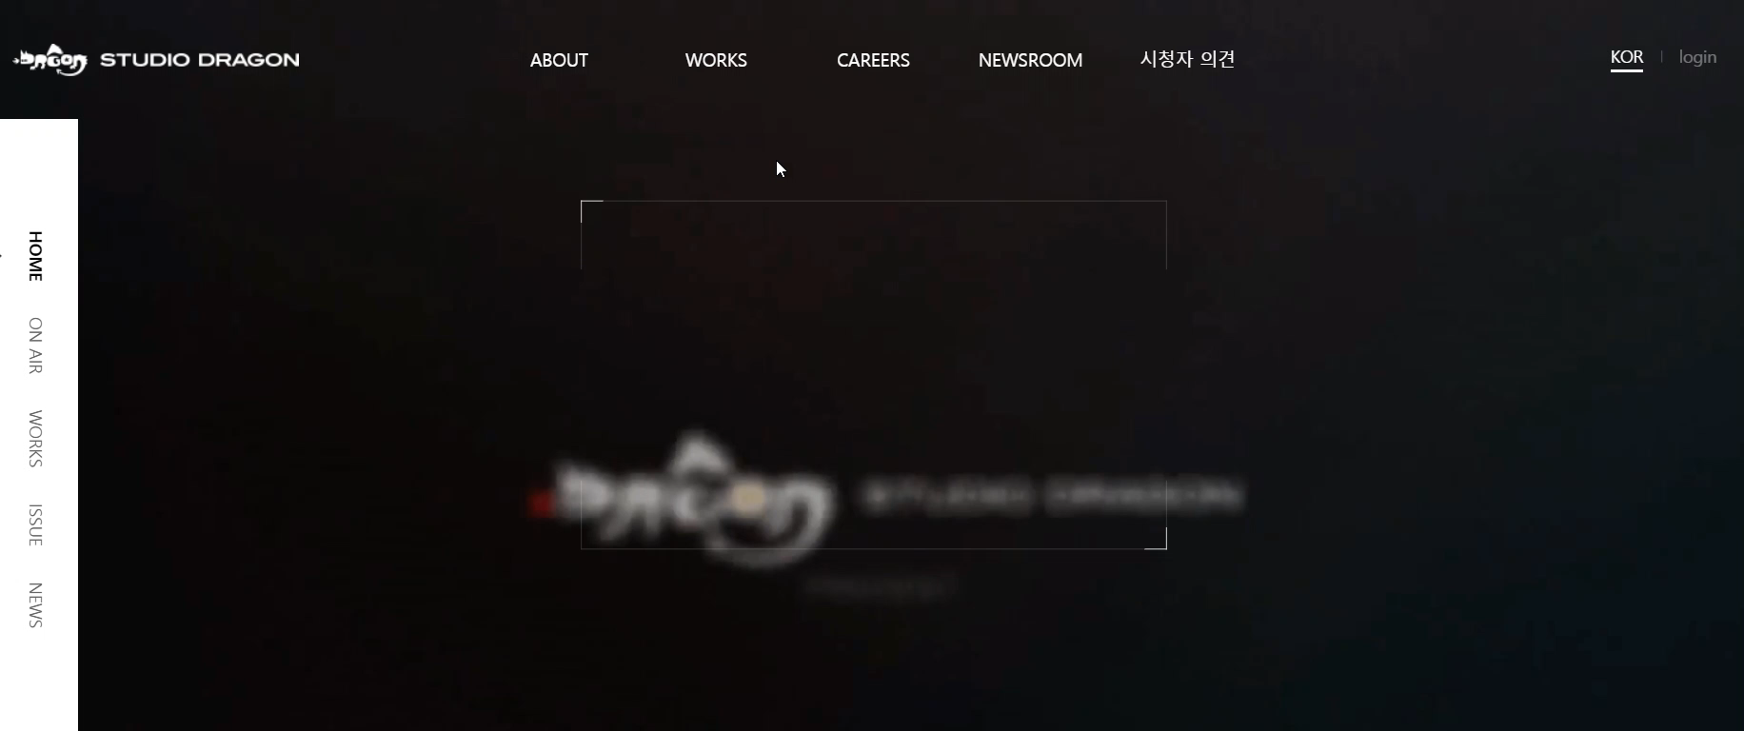

Slide 15
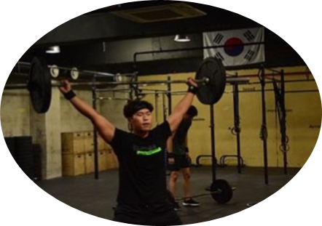
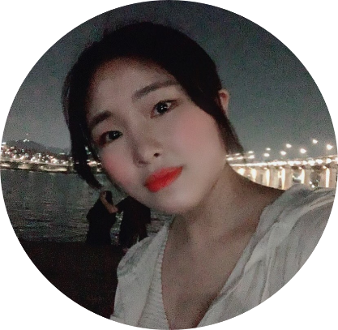
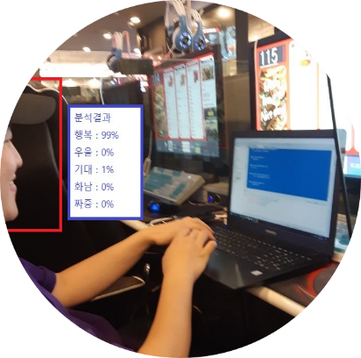

M
V
C

Slide 16
MVC조

Slide 17
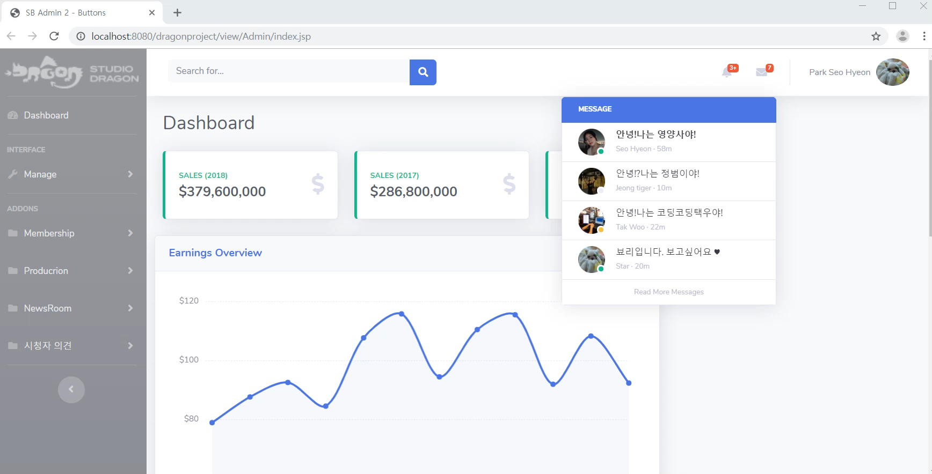

Slide 18
THANK YOU

